Slide 1
Datové formáty
CSV,XML,JSON,RDF
1.12.2016
Ing. Tomáš Kliegr, Ph.D.

Slide 2
Osnova přednášky
CSV
Úvod do XML, XML Schema
JSON
RDF

Slide 3
Motivační problém
Máme následující volný text (A):
Jak lze vybrané informace z tohoto textu reprezentovat ve strojově čitelné podobě?
Podpořte chudé farmáře v zemích třetího světa zakoupením Fair trade výrobků. Můžete začít například u tyčinky Fairetta s guaranou, která je dostupná okamžitě. Tyčinka pochází z Dominikánské republiky. Za pouhých 21 korun, které zaplatíte za tuto energetickou bombu, získáte jistotu, že nepodporujete práci dětí. Více informací o produktu je na URL http://www.fair-bio.cz/index.php?a=detail&amp;d=50.
<PRODUCT>Fairetta s quaranou</PRODUCT>
<ZEME> Dominikánská republika</ZEME>
<URL>http://www.fair-bio.cz/index.php?a=detail&amp;d=50</URL> <AVAILABILITY>0</AVAILABILITY> <PRICE>21.10</PRICE>
Notes:
+Význam A?

Slide 4
Historie formátů
CSV – cca 60. léta
XML – 1998 (Doporučení W3C)
RDF – 1999 (Doporučení W3C)
JSON – 2006 (IETF RFC 4627, používán již zhruba od roku 2000)

Slide 5
Část I: CSV “Comma Separated Values”
Notes:
využití XML ve vyhledávačích zboží

Slide 6
Comma Separated Values (CSV)
Není jediný dobře definovaný formát
„CSV“ obvykle odkazuje na skupinu formátů, pro kterou platí:
Prostý text
Obsahuje záznamy, jeden záznam na řádek
Záznamy jsou rozděleny na pole mezi kterými jsou oddělovače
Každý záznam obsahuje stejné pole ve stejném pořadí
Kódování není předepsáno a nelze ho explicitně vyjádřit
product,zeme,url,availability,price
"Fairetta s guaranou",Dominikánská republika,"detail&amp;d=50",0,21.10
"BIO káva Abessa, mletá",Etiopie,"detail&amp;d=4",0,122
"BIO Guarana""Super strong""",Brazílie,"detail&amp;d=50",1,275

Slide 7
Omezení csv
Není možno vyjádřit relace mezi záznamy
Jeden záznam je vyjádřen fixním počtem polí, mezi kterými též nelze relace vyjádřit
Není vhodné pro dokumenty s hierarchickou nebo objektově orientovanou strukturou
Z výše uvedeného důvodu se kombinuje více .csv souborů

Slide 8
IETF RFC 4180
Standard vydán až v roce 2005, .csv se začalo používat cca v 60. letech
Každý záznam je na samostatném řádku, řádek je ukončen CRLF.
Za posledním záznamem v souboru je konec řádku volitelný.
Na prvním řádku je volitelně hlavička s názvy sloupců. Musí obsahovat stejný počet polí jako záznamy ve zbytku souboru.
Hlavička i záznamy se skládají z polí oddělených čárkami. Všechny řádky v souboru by měly mít stejný počet polí. Mezery se považují za součást pole a neignorují se. Za posledním polem v řádku se neuvádí čárka.
product,zeme,url,availability,price
"Fairetta s guaranou",Dominikánská republika,"detail&amp;d=50",0,21.10
"BIO káva Abessa, mletá",Etiopie,"detail&amp;d=4",0,122
"BIO Guarana""Super strong""",Brazílie,"detail&amp;d=50",1,275

Slide 9
IETF RFC 4180
Pole mohou být uzavřeny ve dvojitých uvozovkách. Pokud nejsou pole uzavřeny v dvojitých uvozovkách, nesmí se uvozovky v rámci pole vyskytovat.
Pole obsahující znaky konce řádku, dvojité uvozovky a čárky musí být uzavřeny v dvojitých uvozovkách.
Pokud jsou pole uvedena v dvojitých uvozovkách, pak se dvojité uvozovky vyskytující se v poli musí escapovat tak, že je před nimi uvedena dvojitá uvozovka.
product,zeme,url,availability,price
"Fairetta s guaranou",Dominikánská republika,"detail&amp;d=50",0,21.10
"BIO káva Abessa, mletá",Etiopie,"detail&amp;d=4",0,122
"BIO Guarana""Super strong""",Brazílie,"detail&amp;d=50",1,275

Slide 10
Kvíz 1
Univerzita nabízí 1400 kurzů, student je identifikován xname.
Kolik polí bude mít csv soubor vyjadřující hodnocení studentů na absolvovaných předmětech?
a) tolik polí, kolik student absolvoval kurzů
b) tolik polí, kolik student absolvoval kurzů +1
c) 1401
d) nelze pomocí jednoho csv souboru vyjádřit
e) ani jedno z výše uvedených

Slide 11
Část II: Úvod do XML “eXtensible Markup Language”
Notes:
využití XML ve vyhledávačích zboží

Slide 12
XML – základní informace
Formát pro výměnu dat
Odděluje data od způsobu jejich prezentace
Snadno čitelný a editovatelný
Standardizován W3C, odvozen od SGML
<?xml version="1.0" encoding = "utf-8">
<Message>
Hello <to>world!</to>
<from>Marvin</from>
</Message>

Slide 13
Document Object Model
XML dokumenty jsou dle specifikace tvořeny jednotkami pro ukládání informací, kterým se říká entity
V praxi se více využívá terminologie založené na specifikaci DOM.
DOM definuje množinu objektů a rozhraní pro manipulaci HTML a XML obsahu.
Přesný formální popis XML – viz specializovaný kurz

Slide 14
Uzel | Popis
Dokument | Reprezentuje celý XML dokument,
Element | <element> Obsah elementového uzlu je mezi otevírací a ukončovací značkou</element>, není-li element prázdný jako tento <element/>
Instrukce pro zpracování | <?Instrukce pro zpracování říkají aplikacím, jak se má dokument zpracovat?>
Komentář | <!-- Komentáře -->
CDATA sekce | <![CDATA[obsah CDATA sekce se používá pro text, který může obsahovat vyhrazené znaky jako < &, ale nemá být zpracován xml parserem]]>
Entita | Entity zastupují nějaký text. Nejčastěji se používají pro znaky vyhrazené v XML, tedy pro ampersand &amp; a menšítko &lt;
Atribut | Atribut je pár jméno-hodnota, který je obsažen v otevíracím tagu za jménem elementu <produkt id="5" gid="abc">…</produkt>
Text | <produkt tag="textový obsah atributu">nebo elementu</produkt>
Přehled nejvýznamnějších typů uzlů

Slide 15
Tvorba XML dokumentu
<?xml version="1.0" encoding="utf-8"?>
<!– Vygenerováno z relační databáze v 19/10/2009 14:51:00--!>
<shop>
<item id = "p156">
<product>káva NicaMex -… </product>
<description>
Tato směs velmi kvalitních odrůd kávy …
</ description>
<package unit="grams">200</package>
<url>http://www.fair-bio.cz/…</url>
<availability unit="days">0</availability>
<imgurl>http://www.fair-bio.cz/ … .jpg</imgurl>
<price currency="CZK">69.72</price>
<vat>9</vat>
</item>
<item id="p19">
…
</item>
</shop>
Do atributů by se měly ukládat "atomické" hodnoty, které mají roli metadat
Pokud textový uzel může obsahovat rezervované znaky <&, převedeme je na entity, nebo text vložíme do CDATA sekce
Volíme co nejjemnější členění, každá dále nedělitelná informace do samostatného listového elementu (nebo atributu)
Kontrola well-formedness: kontrola syntaktické správnosti XML dokumentu

Slide 16
Element
XML dokument se skládá z elementů. Elementy jsou vymezeny buď
zahajovacím a ukončovací značkou:
zahajovací značka: '<' Name (S Attribute)* S? '>'
ukončovací značka: '</' Name S? '>‘
pro prázdný element značkou
prázdného elementu. '<' Name (S Attribute)* S? '/>'
kde “S” bílý znak, a “?” indikuje volitelnost
Element má typ, který je identifikován jménem Name, a může mít množinu specifikací atributů Attribute.
XML dokument musí obsahovat právě jeden kořenový element
<element/>
Prázdný element

Slide 17
Jméno (elementu, atributu)
NameStartChar (NameChar)*
NameStartChar: ":" | [A-Z] | "_" | [a-z] | [#xC0-#xD6] | [#xD8-#xF6] | [#xF8-#x2FF] | [#x370-#x37D] | [#x37F-#x1FFF] | [#x200C-#x200D] | [#x2070-#x218F] | [#x2C00-#x2FEF] | [#x3001-#xD7FF] | [#xF900-#xFDCF] | [#xFDF0-#xFFFD] | [#x10000-#xEFFFF]
NameChar: NameStartChar | "-" | "." | [0-9] | #xB7 | [#x0300-#x036F] | [#x203F-#x2040]

Slide 18
Atribut
Atributy se používají k asociaci párů jméno hodnota s elementy
Name S? '=' S? AttValue
Na jméno atributu jsou stejné požadavky jako na jméno elementu
Hodnota atributu AttValue se může skládat z libovolných znaků kromě <&“
Znak & je povolen pokud se jedná o součást odkazu na entitu nebo znak.
<item id = "p156">
Příklad elementu s atributem

Slide 19
Obsah elementu
Elementový obsah
Musí obsahovat pouze elementy (děti)
Dětské elementy mohou být volitelně odděleny bílými znaky
Smíšený obsah (mixed content)
Může obsahovat znaková data, mezi kterými mohou volitelně promíchané s dětskými elementy

Slide 20
Znaky ampersand & a menšítko <
Mohou se vyskytnout pouze jako součást značek, v komentáři, v instrukci pro zpracování a v CDATA sekci
Na jiných místech v dokumentu musí být escapovány pomocí numerického odkazu na znak, nebo pomocí &amp; a &lt;
Znak > může být escapován pomocí &gt;

Slide 21
Odkaz na entitu nebo znak
Odkaz na definovanou entitu
Interní entita
Externí entita
Odkaz na znak
'&#' [0-9]+ ';'
decimální kód v ISO/IEC 10646
'&#x' [0-9a-fA-F]+ ';‘
hexadecimální kód v ISO/IEC 10646
Universal Coded Character Set (ISO/IEC 10646) sdílí znaky se standardem UNICODE
Viz specializovaný kurz XML

Slide 22
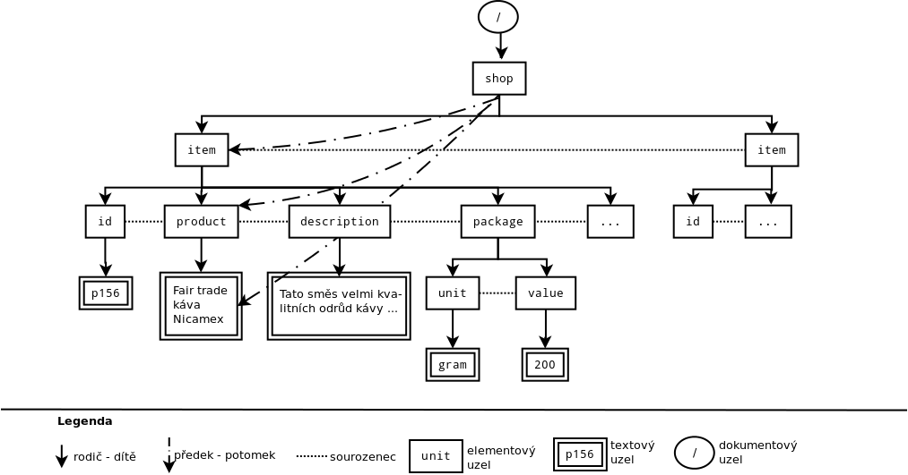
Stromová reprezentace XML
Rodič
Přímo nadřazený element
Dítě
Přímo podřazený element
Potomek
Libovolný uzel pod daným uzlem
Předek
Libovolný uzel nad daným uzlem
Sourozenec
Uzel na stejné úrovni, sdílející stejného rodiče

Slide 23
Stromová reprezentace XML
XML dokument musí mít právě jeden kořenový element
Rodič
Přímo nadřazený element
Dítě
Přímo podřazený element
Potomek
Libovolný uzel pod daným uzlem
Předek
Libovolný uzel nad daným uzlem
Sourozenec
Uzel na stejné úrovni, sdílející stejného rodiče

Slide 24
Kvíz 2
<?xml version="1.0" encoding="utf-8"?>
<SHOP>
<SHOPITEM>
<PRODUCT>BIO káva NicaMex - zrnková, Nikaragua, Mexiko</PRODUCT>
<DESCRIPTION>
Tato směs velmi kvalitních odrůd kávy Arabika z Mexika a Nikaragui pochází z ekologické produkce. Směs se vyznačuje nízkou kyselostí a speciální postup pražení kávě poskytuje výrazné aroma. Balení: 200 g
</DESCRIPTION>
<URL>http://www.fair-bio.cz/index.php?a=detail&d=1</URL>
<AVAILABILITY>0</AVAILABILITY>
<IMGURL>http://www.fair-bio.cz/galerie/nicamex_kopie.jpg</IMGURL>
<PRICE>69.72</PRICE>
<VAT>9</VAT>
</SHOPITEM>
<SHOPITEM>
…
</SHOPITEM>
</SHOP>
V jakém vztahu jsou elementy SHOP a SHOPITEM?
a) SHOPITEM je potomek SHOP
b) SHOP je dítě SHOPITEM
c) SHOPITEM je sourozenec SHOP
d) SHOPITEM je předek SHOP
e) ani jedna odpověď není správně

Slide 25

Příklad - XML Feed Zboží.cz
<?xml version="1.0" encoding="utf-8"?>
<SHOP>
<SHOPITEM>
<PRODUCT>BIO káva NicaMex - zrnková, Nikaragua, Mexiko</PRODUCT>
<DESCRIPTION>
Tato směs velmi kvalitních odrůd kávy Arabika z Mexika a Nikaragui pochází z ekologické produkce. Směs se vyznačuje nízkou kyselostí a speciální postup pražení kávě poskytuje výrazné aroma. Balení: 200 g
</DESCRIPTION>
<URL>http://www.fair-bio.cz/index.php?a=detail&d=1</URL>
<AVAILABILITY>0</AVAILABILITY>
<IMGURL>http://www.fair-bio.cz/galerie/nicamex_kopie.jpg</IMGURL>
<PRICE>69.72</PRICE>
<VAT>9</VAT>
</SHOPITEM>
<SHOPITEM>
…
</SHOPITEM>
</SHOP>
Ukázka (starší verze) XML formátu, který používá Seznam.cz pro komunikaci s eShopy, které jsou indexované v produktovém katalogu
Notes:
www.zbozi.cz – využitím tohoto XML formátu může zvýšit obrat obchodu

Slide 26
Kvíz 3
Výsledné XML bude obsahovat který z následujících bloků XML?
<student>
<xname>xstar01</xname> <výsledek>1</výsledek>
</student>
<4/>
<kredity><kredity>
<kurz=4iz210>
<vysledek/>
Převeďte následující dva dokumenty z .csv do jednoho .xml dokumentu
kurz, kredity
4iz210, 4
4iz238, 4
student, kurz, výsledek
xstar01, 4iz210, 1
xstar01, 4iz238, 1
xhvez01, 4iz238, 1
Správně je jedna možnost
Notes:
Částečné řešení
<kurzy>
<kurz>
<ident>4iz210 </ident>
<kredity>4</kredity>
<studenti>
<student>
<xname> xstar01</xname>
<vysledek>1</vysledek>
</student>
</kurz>
</kurzy>

Slide 27
XML schema, XML Schema
Obsah XML dokumentů lze popsat pomocí některého z XML schema jazyků (DTD, …)
Tyto jazyky umožňují kontrolovat obsah XML dokumentů, skrz omezení na:
povolené elementy,
atributy,
počet výskytů elementů,
přípustné kombinace elementů a atributů,
obsah elementů a atributů,
…
Jedním z nejčastěji používaných XML schema jazyků je jazyk XML Schema (psáno s velkým S)

Slide 28
Příklad
<?xml version="1.0" encoding="UTF-8"?>
<xs:schema xmlns:xs="http://www.w3.org/2001/XMLSchema">
<xs:element name="SHOP">
<xs:complexType>
<xs:sequence> <xs:element name="SHOPITEM" maxOccurs="unbounded"> <xs:all> <xs:element name="PRODUCT">
<xs:simpleType> <xs:restriction base="xs:string"> <xs:minLength value="1"/> <xs:maxLength value="64"/> </xs:restriction>
</xs:simpleType> </xs:element> <xs:element name="DESCRIPTION">
… </xs:element> <xs:element name="URL" type="xs:anyURI"/>
…
</xs:all>
</xs:element>
</xs:sequence>
</xs:complexType>
</xs:element>
Dokument obsahuje kořenový element SHOP
Obsahuje alespoň jeden nebo více elementů SHOPITEM
SHOPITEM obsahuje PRODUCT, DESCRIPTION, URL,..
Ukázka XML validního proti tomuto schématu
<SHOP>
<SHOPITEM> <PRODUCT>Fairetta s quaranou - Dominikánská republika, Bolívie, Filipíny</PRODUCT> <DESCRIPTION>Tato tyčinka není vhodná pro děti! Tyčinky jsou vyrobené z lahodného kakaa ze sdružení Conacado a El Ceibo. Podíl kakaa činí min. 34% a kofeinu min. 3%. Tyčinky jsou slazené třtinovým cukrem Mascobado od Alter Trade. Balení: 45 g </DESCRIPTION> <URL>http://www.fair-bio.cz/index.php?a=detail&amp;d=50</URL> <AVAILABILITY>0</AVAILABILITY> <IMGURL>http://www.fair-bio.cz/galerie/fairetta_guarana_kopie.jpg</IMGURL> <PRICE>21.10</PRICE> <VAT>9</VAT> </SHOPITEM>
…
Notes:
xxx

Slide 29
Rozsah přednášky
XML Schema je pro XML důležitá technologie, současně to je ale i velmi komplexní specifikace
V rámci tohoto kurzu se zaměříme pouze na vybrané aspekty, které vám umožní vytvořit a použít jednoduché XML Schema dokumenty
Rozsah přednášky je neúplný a neformální
Zcela např. abstrahujeme od problematiky atributů a jmenných prostorů, elementů se smíšeným obsahem, …
Kompletní úvod do XML Schema a dalších XML schema jazyků – viz specializovaný kurz 4iz238

Slide 30
Definice kořenového elementu
Kořenový element musí být definován pomocí <xs:element>, který je uveden jako dítě <xs:schema>
Důležité atributy:
name vyjadřující jméno elementu je povinný
type vyjadřující typ elementu je volitelný
<xs:schema …>
<xs:element name="SHOP">
…
</xs:schema>
<SHOP>
…
</SHOP>

Slide 31
Definice obsahu elementu
Obsah elementu lze definovat pomocí typu
Pokud mají být povoleny v obsahu elementy nebo atributy použije se complexType
Pokud je obsah textový, použije se simpleType
<xs:complexType name="SHOP_TYPE"> <xs:sequence> <xs:element type="SHOPITEM_TYPE"
name="SHOPITEM" maxOccurs="unbounded"> </xs:element> </xs:sequence>
</xs:complexType>
<xs:simpleType name="PRODUCT_NAME"> <xs:restriction base="xs:string"> <xs:minLength value="1"/> <xs:maxLength value="64"/> </xs:restriction> </xs:simpleType>

Slide 32
Globální, lokální definice typu, vestavěné typy
Pozice definice typu v XML Schema dokumentu:
Globální: Typ je uveden jako dítě xs:schema a odkazuje se na něj přes název typu.
Lokální: Typ je uveden uvnitř definice elementu
XML Schema obsahuje též řadu vestavěných typů
<xs:simpleType name="PRODUCT_NAME"> <xs:restriction base="xs:string"> <xs:minLength value="1"/> <xs:maxLength value="64"/> </xs:restriction> </xs:simpleType>
<xs:complexType name="SHOPITEM_TYPE"> <xs:all> <xs:element name="PRODUCT" type="PRODUCT_NAME"/>
<xs:element name="PRODUCT">
<xs:simpleType> <xs:restriction base="xs:string"> …
<xs:element name="URL" type="xs:anyURI"/>

Slide 33
xs:complexType
Slouží pro definici uživatelsky definovaného datového typu, který povoluje v obsahu další strukturu – elementy nebo atributy
Seznam obsažených elementů se umísťuje do elementu xs:all nebo xs:sequence
xs:sequence elementy se musí vyskytovat přesně v daném pořadí
xs:all elementy se mohou vyskytovat v libovolném pořadí
<xs:complexType name="SHOP_TYPE"> <xs:sequence> <xs:element type="SHOPITEM_TYPE"
name="SHOPITEM" maxOccurs="unbounded"> </xs:element> </xs:sequence>
</xs:complexType>
<xs:element name="SHOP">
<xs:complexType>
<xs:sequence> …
</xs:sequence>
</xs:complexType>
</xs:element>
Globálně definovaný typ
Lokálně definovaný typ

Slide 34
xs:element použitý uvnitř xs:complexType
Definuje element
Důležité atributy:
name – jméno elementu
type – odkaz na typ (uživatelsky definovaný nebo vestavěný)
maxOccurs – maximální počet výskytů v rodičovském elementu (výchozí hodnota 1, hodnota unbounded vyjadřuje neomezený počet opakování)
minOccurs – minimální počet výskytů v rodičovském elementu (výchozí hodnota 1, hodnota unbounded vyjadřuje neomezený počet opakování)
<xs:complexType name="SHOPITEM_TYPE"> <xs:all> <xs:element name="PRODUCT" type="PRODUCT_NAME"/> <xs:element name="DESCRIPTION" type="PRODUCT_DESCRIPTION"/> <xs:element minOccurs="0" name="DUES" type="CZK_PRICE"/>
… </xs:all> </xs:complexType>

Slide 35
xs:simpleType
Slouží pro definici uživatelsky definovaného datového typu elementu nebo atributu, který může obsahovat pouze text
Lze definovat odvozením od vestavěných datových typů
Nejpoužívanějším typem odvození je restrikce
Způsob restrikce závisí na výchozím datovém typu
<xs:complexType name="SHOPITEM_TYPE"> <xs:all> <xs:element name="PRODUCT" type="PRODUCT_NAME"/>
…
<xs:element name="PRODUCT">
<xs:simpleType> <xs:restriction base="xs:string"> <xs:minLength value="1"/> <xs:maxLength value="64"/> </xs:restriction>
</xs:simpleType> </xs:element>
<xs:simpleType name="PRODUCT_NAME"> <xs:restriction base="xs:string"> <xs:minLength value="1"/> <xs:maxLength value="64"/> </xs:restriction> </xs:simpleType>
Globálně definovaný typ
Lokálně definovaný typ

Slide 36
restrikce xs:simpleType (nejačastěji používané)
fractionDigits | Maximální počet číslic za desetinnou čárkou
enumeration | Výčet přípustných hodnot
length | Fixní počet znaků (nebo bytů v případě xs:hexBinary, xs:base64Binary)
maxExclusive | Maximální hodnota (vyjímaje)
maxInclusive | Maximální hodnota (včetně)
maxLength | Maximální počet znaků (nebo bytů v případě xs:hexBinary, xs:base64Binary)
minExclusive | Minimální hodnota (vyjímaje)
minInclusive | Minimální hodnota (včetně)
minLength | Minimální počet znaků (nebo bytů v případě xs:hexBinary, xs:base64Binary)
pattern | Regulární výraz
totalDigits | Celkový počet číslic

Slide 37
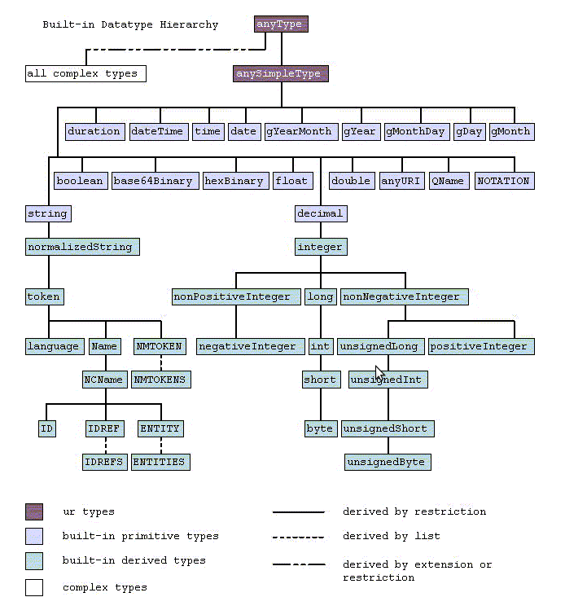
Zdroj: http://www.w3.org/TR/xmlschema-2/#built-in-datatypes

Slide 38
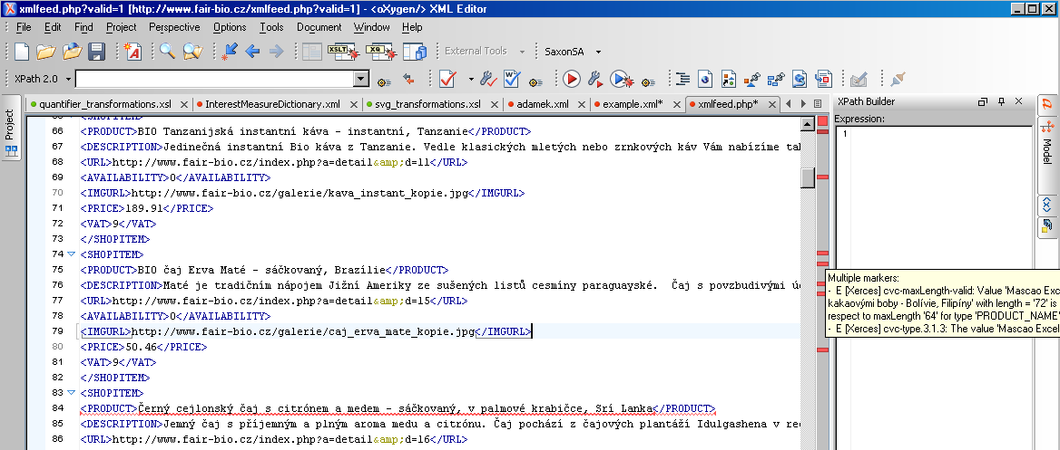
Validace
Proces kontroly, zda XML dokument odpovídá specifikaci vyjádřené pomocí XML schema

Slide 39
Kvíz 4 – najděte chyby v XML dokumentu vůči schématu
a) Cena 21,10 neodpovídá regulárnímu výrazu
b) Element DOSTUPNOST je použit, ačkoliv není definován
c) Pořadí elementů v dokumentu je chybné
d) <POPIS/> je syntakticky chybně.
e) Element POPIS je prázdný, ačkoliv musí obsahovat minimálně jeden znak.
XML Schema <?xml version="1.0" encoding="UTF-8"?> <xs:schema xmlns:xs="http://www.w3.org/2001/XMLSchema"> <xs:element name="OBCHOD"> <xs:complexType> <xs:sequence minOccurs="1" maxOccurs="unbounded"> <xs:element name="POLOŽKA"> <xs:complexType> <xs:all> <xs:element name="NÁZEV"> <xs:simpleType> <xs:restriction base="xs:string"> <xs:minLength value="1"/> <xs:maxLength value="64"/> </xs:restriction> </xs:simpleType> </xs:element> <xs:element name="CENA"> <xs:simpleType> <xs:restriction base="xs:string"> <xs:pattern value="(\d{1,3} )*\d{1,3}(,00)?"> </xs:pattern> </xs:restriction> </xs:simpleType> </xs:element> <xs:element name="URL" type="xs:anyURI" minOccurs="0"/> <xs:element name="POPIS"> <xs:simpleType> <xs:restriction base="xs:string"> <xs:minLength value="1"/> <xs:maxLength value="512"/> | Pokračování XML Schema </xs:restriction> </xs:simpleType> </xs:element> </xs:all> </xs:complexType> </xs:element> </xs:sequence> </xs:complexType> </xs:element> </xs:schema> XML dokument <OBCHOD xmlns:xsi="http://www.w3.org/2001/XMLSchema-instance" xsi:noNamespaceSchemaLocation="Otazka.xsd"> <POLOŽKA> <NÁZEV>Fairetta s quaranou - Dominikánská republika, Bolívie, Filipíny</NÁZEV> <POPIS/> <DOSTUPNOST>0</DOSTUPNOST> <CENA>21,10</CENA> </POLOŽKA> <POLOŽKA> <NÁZEV>Čaj černý Kilimanjaro - sypaný, Tanzanie (100 kg)</NÁZEV> <POPIS>Aromatický černý čaj z hornaté oblasti Usamabra v Tanzanii.</POPIS> <URL>http://www.example.cz/kilimanjaro.php</URL> <CENA>10 000</CENA> </POLOŽKA> </OBCHOD>
Může být správně více odpovědí

Slide 40
Část III: JSON “JavaScript Object Notation”

Slide 41
JSON (JavaScript Object Notation)
JSON je definován v IETF RFC 7159 (novější verze RFC 4627) a ECMA-404
{
"nazev":"Fairetta s guaranou",
"cena":21.10
};
Dále uvedené ilustrace jsou převzaté z http://www.ecma-international.org/publications/files/ECMA-ST/ECMA-404.pdf

Slide 42
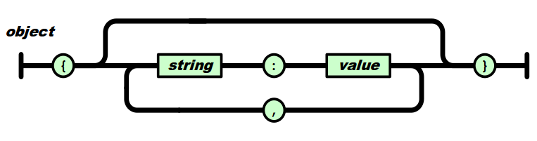
Objekt
Objekt je zabalen do složených závorek
Obsahuje žádný nebo více členů (párů jméno: hodnota)
jméno je řetězec
Za jménem následuje dvojtečka, která ho odděluje od hodnoty
Čárka odděluje hodnotu od následujícího páru jméno hodnota
Jména členů v objektu by dle RFC 7159 měla být (tj. nemusí) unikátní
Implementace se liší v tom, zda rozlišují pořadí členů či nikoliv
JSON pro popis obrázku
{
"Width": 800,
"Height": 600,
"Title": "pražský hrad",
"Thumbnail": {
"Url": "http://...",
"Height": 125,
"Width": "100"
},
"IDs": [116, 943, 234, 38793]
}

Slide 43
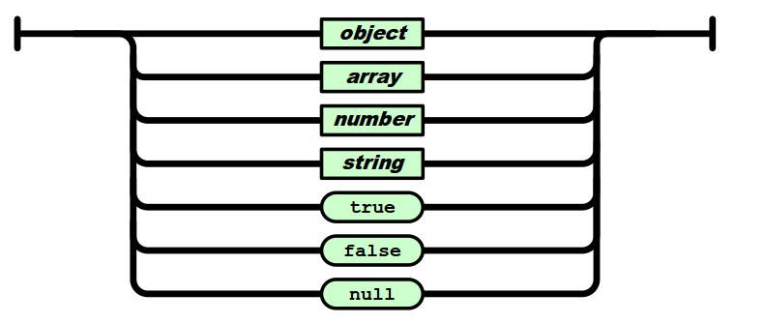
Hodnota
JSON hodnotou může být objekt, pole, číslo, řetězec, true, false, nebo null.

Slide 44
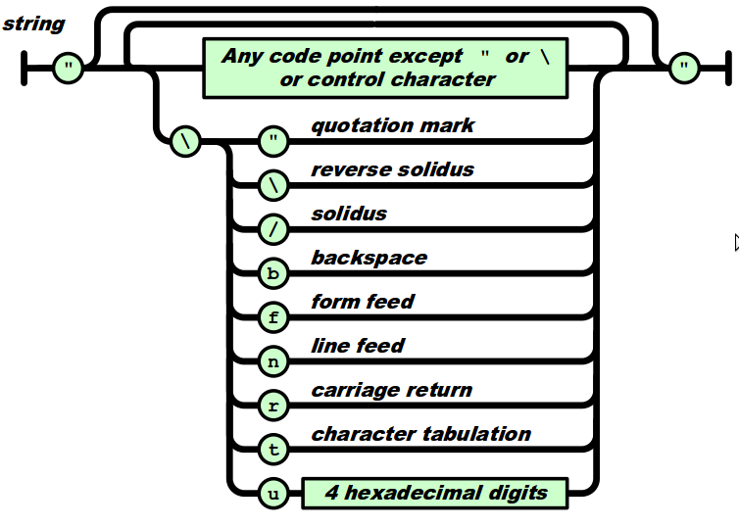
Řetězec
Řetězec je uzavřen do dvojitých uvozovek.
Pokud se znaky dvojité uvozovky " a zpětného lomítka \ vyskytují v klíči nebo v hodnotě musí být uvozeny pomocí zpětného lomítka \
Výchozí kódování je UTF-8, další možná kódování jsou UTF-16 a UTF-32

Slide 45
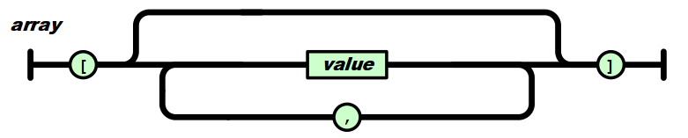
Pole
Pole je reprezentováno párem hranatých závorek ve kterých je umístěna žádná, jedna nebo více hodnot. Hodnoty jsou odděleny čárkou.
Hodnoty v poli nemusí být stejného typu
JSON prop popis obrázku
{
"Width": 800,
"Height": 600,
"Title": "pražský hrad",
"Thumbnail": {
"Url": "http://...",
"Height": 125,
"Width": "100"
},
"IDs": [116, 943, 234, 38793]
}

Slide 46
Pole objektů
[
{
"Width": 800,
"Height": 600,
"Title": "pražský hrad",
"Thumbnail": {
"Url": "http://...",
"Height": 125,
"Width": "100"
}
},
{
"Width": 800,
"Height": 600,
"Title": "václavák",
"Thumbnail": {
"Url": "http://...",
"Height": 125,
"Width": "100"
} }
]

Slide 47
Kvíz 5
1 {
2 "kurz": {
3 "jmeno" : "4iz210",
4 "kredity" : 4,
"vysledky":
6 [{"student":"xstar01",
7 vysledek="1"}]
8 },
9 "kurz": {
10 "jmeno" : "4iz238",
11 "kredity" : 4,
12 "vysledky":
13 [{"student":"xstar01",
14 vysledek="1"},
15 {"student":"xhvez01",
16 vysledek="1"}
17 ]
18 }
19 }
Na kterém řádku (uvedťe číslo) v JSON výpisu je syntaktická chyba?
Uveďte první výskyt chyby.
kurz, kredity
4iz210, 4
4iz238, 4
student, kurz, výsledek
xstar01, 4iz210, 1
xstar01, 4iz238, 1
xhvez01, 4iz238, 1

Slide 48
JSON a Javascript
Tento kód popisuje produkt se dvěma vlastnostmi (jméno a věk):
Narozdíl od pole, kde klíč je integer, obsahuje JSON klíče s textovým datovým typem.
Na data uložená v JSON lze nahlížet jako na objekt. JavaScript umožňuje na data odkazovat následovně:
var produkt = {
"nazev":"Fairetta s guaranou",
"cena":21.10
};
alert(produkt["nazev"]);
alert(produkt.nazev);
Vyzkoušejte si online http://writecodeonline.com/javascript/

Slide 49
Výhody JSON
Samodokumentující
Využití řetězců jako klíčů zlepšuje přehlednost
Textová reprezentace
Může být použito pro vyjádření komplexních vztahů
Dobrá podpora ve webově orientovaných jazycích

Slide 50
JSON a XML
Stejná data vyjádřená v JSON jsou typicky kratší než v XML
XML s využitím atributů může vést ke kratší reprezentaci než JSON
V případě komprese dat se ale rozdíl ve velikosti typicky zcela stírá
Pro XML existuje řada propracovaných návazných technologií (XML Schema, XSLT) a specializovaných nástrojů
JSON není typově bezpečný
JSON je méně přehledný při práci s rozsáhlými strukturami
XML dává dvě možnosti, jak vyjádřit daný údaj (element, atribut), což vede k určité nejednoznačnosti, pokud není definováno schéma

Slide 51
Část IV: RDF “Resource Description Framework”

Slide 52
Resource Description Framework
RDF je standard pro výměnu informací na webu
W3C Recommendation 22 February 1999
Poslední verze: 10. února 2014
RDF je framework pro reprezentaci informací na webu.
Motivace pro vznik RDF:
Poskytování metadat o webových zdrojích a systémech, které je používají
Aplikace vyžadující otevřené datové modely
Umožnit strojové zpracování data mimo prostředí, ve kterém byla data vytvořena, a to v “Internetovém” měřítku
Interoperabilita mezi aplikacemi: zkombinováním dat z několika aplikací lze získat novou informaci
Automatické zpracování informací na webu softwarovými agenty.

Slide 53
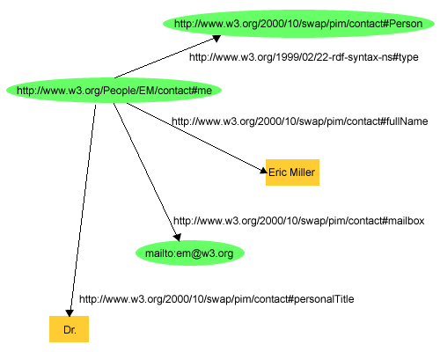
Zdroj: http://www.w3.org/TR/2004/REC-rdf-primer-20040210/

Slide 54
Tvrzení v RDF
RDF nabízí jednoduchý způsob pro vynášení tvrzení o webových zdrojích
http://www.example.org/index.html má vlastnost s názvem tvůrce, jejíž hodnotou je “John Smith”
Tvrzení v RDF se říká trojice
Trojice v RDF (RDF triple) se skládá z
Věci, která je předmětem tvrzení (subjekt)
Vlastnosti, kterou tvrzení popisuje (predikát)
Hodnoty této vlastnosti dle tvrzení (objekt)

Slide 55
Unified Resource Identifier (URI) a International Resource Identifier (IRI)
URL je řetězec definující webový zdroj
URI umožňuje identifikovat věc, která nemá URL
URI se může vytvořit pro cokoliv, na co v rámci tvrzení potřebujeme odkazovat
Webové zdroje s URL (webové dokumenty, apod.)
Věci, které nejsou přístupné na síti
Abstraktní koncepty, které fyzicky neexistují (např. koncept tvůrce)
Zobecnění URI je IRI (International Resource Identifier), které umožňuje využít non-ASCII znaky – využívá se v RDF 1.1

Slide 56
RDF model
Lze reprezentovat pomocí RDF tvrzení
Subjekt http://www.example.org/index.html
Predikát http://purl.org/dc/elements/1.1/creator
Objekt http://www.example.org/staffid/85740
http://www.example.org/index.html má tvůrce, jehož hodnota je John Smith
První dvě role musí být vyjádřeny pomocí IRI, třetí může být i literál (konkrétní datová hodnota, např. text)

Slide 57
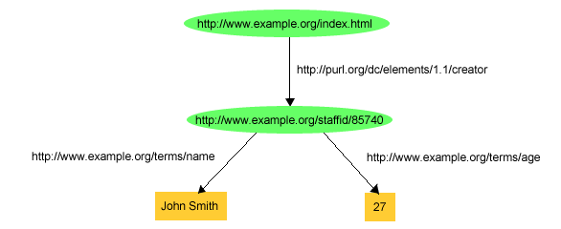
RDF model
Jednotlivá RDF tvrzení lze propojovat do grafů.
Nad těmito grafy je možné se dotazovat pomocí speciálních jazyků.
Nejpoužívanějším dotazovacím jazykem je SPARQL
Zdroj: http://www.w3.org/TR/2004/REC-rdf-primer-20040210/

Slide 58
Serializace RDF
Jedním z formátů používaným pro serializaci RDF je XML
Subjekt predikát objekt
<rdf:RDF xmlns:rdf="http://www.w3.org/1999/02/22-rdf-syntax-ns#" xmlns:dc="http://purl.org/dc/elements/1.1/"
xmlns:geo="http://www.w3.org/2003/01/geo/wgs84_pos#"
xmlns:edu="http://www.example.org/">
<rdf:Description rdf:about="http://www.vse.cz">
<geo:lat>40.35</geo:lat>
<geo:long>-74.66</geo:long>
<edu:hasDept rdf:resource="http://kizi.vse.cz"/>
</rdf:Description>
<rdf:Description rdf:about="http://kizi.vse.cz">
<dc:title>Department of Information and Knowledge
Engineering</dc:title>
</rdf:Description>
</rdf:RDF>
Vyzkoušejte si extrakci RDF tripletů z tohoto výpisu
http://www.w3.org/RDF/Validator/

Slide 59
Linked Data
Využití URI (IRI) v RDF umožňuje propojování dat z různých zdrojů
Koncept Linked Data požaduje, aby použitá URI (IRI) nebyly pouze identifikátory, ale zdroje přístupné přes HTTP, a to i když URI zastupuje např. abstraktní pojem.
Na daném IRI je možné získat užitečné informace
Zásady:
Use URIs as names for things
Use HTTP URIs so that people can look up those names
When someone looks up a URI, provide useful information, using the standards (RDF*, SPARQL)
Include links to other URIs, so that they can discover more things

Slide 60
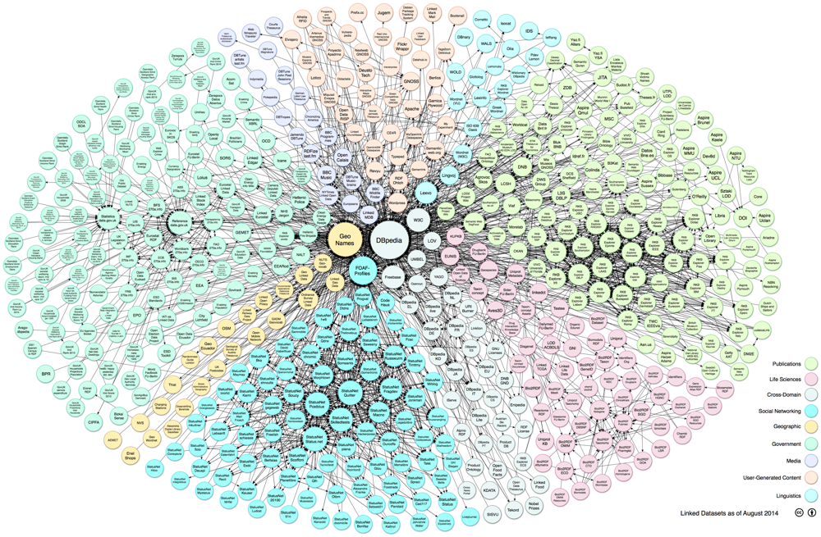
Source: http://lod-cloud.net/

Slide 61
Navazující předměty
Bakalářské
XML – Teorie a praxe značkovacích jazyků (4iz238)
Magisterské
Propojená data na webu (4IZ440)
Pokročilá témata XML –Seminář (4IZ538)

Slide 62
Zdroje
IETF RFC 4180, https://tools.ietf.org/html/rfc4180
IETF RFC 7159, https://tools.ietf.org/html/rfc7159
ECMA-404, http://www.ecma-international.org/publications/standards/Ecma-404.htm
Extensible Markup Language (XML) 1.0 (Fifth Edition), http://www.w3.org/TR/2008/REC-xml-20081126/
Document Object Model Core, http://www.w3.org/TR/DOM-Level-3-Core/core.html
XML Schema, http://www.w3.org/TR/xmlschema11-1/
RDF 1.1 Concepts and Abstracts Syntax, http://www.w3.org/TR/2014/REC-rdf11-concepts-20140225/
RDF 1.1 Primer, http://www.w3.org/TR/2014/NOTE-rdf11-primer-20140225/
RDF 1.0 Primer, http://www.w3.org/TR/2004/REC-rdf-primer-20040210/
Linked Data Platform 1.0. http://www.w3.org/TR/2015/REC-ldp-20150226/
XML Schema Reference: https://msdn.microsoft.com/en-us/library/ms256235%28v=vs.110%29.aspx

